Slide 1

ELMS快递物流系统项目展示
AXIS小组
2015.12.30

Slide 2
项目与团队介绍
目录
项目展示
Contents
经验与教训
还能做的更好的地方

Slide 3
01
Part One
项目与团队介绍

Slide 4




1-1 项目介绍
快递物流管理系统就是为满足xx企业业务发展需求而开发的，它包括一个数据集中服务器和多个客户端。数据集中服务器将所有的数据储存起来进行维护。用户通过客户端完成日常任务，客户端与数据集中服务器才是实时通信的方式完成数据交换。
By QinLiu

Slide 5




1-2 团队成员介绍
邢队座
负责文档和UI代码
张瑞
美工和文档
还有苦逼的调参
陈自强
队座，专职为队友打下手
余旻晨
逻辑层与UI层代码

Slide 6
02
Part Two
项目展示

Slide 7
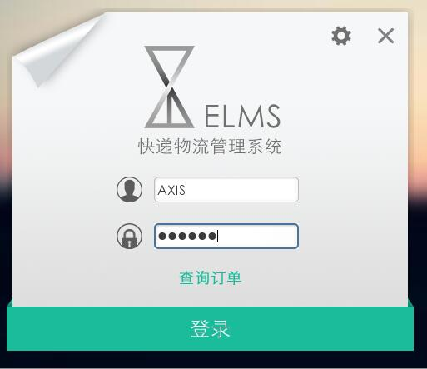
Part Two
项目展示

Slide 8
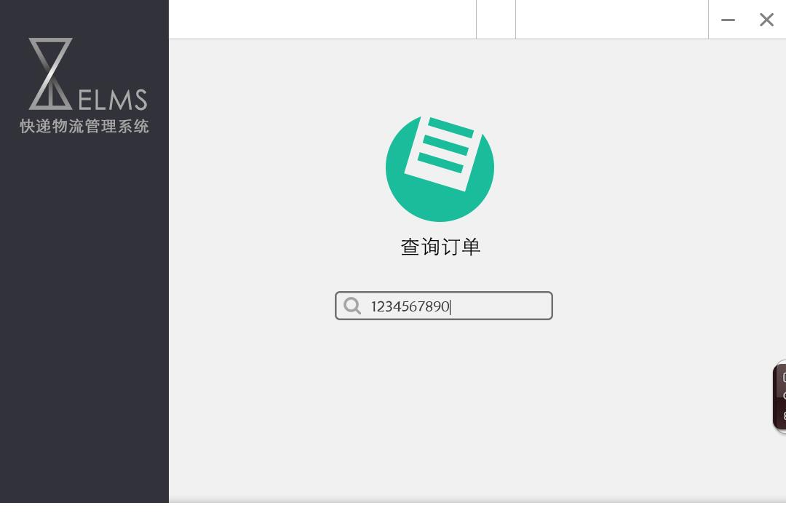
Part Two

Slide 9
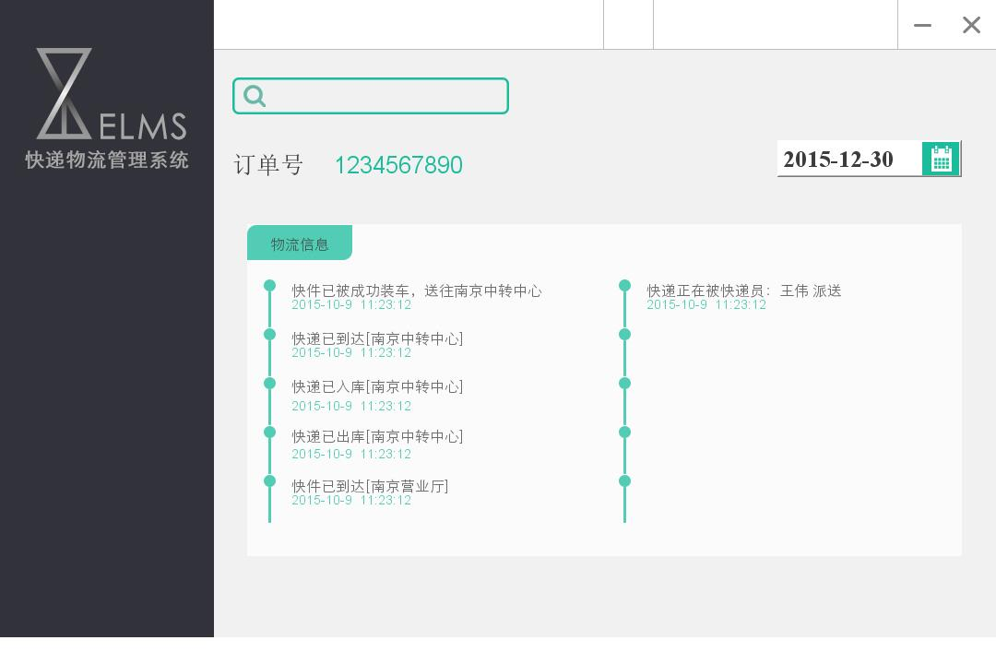
Part Two

Slide 10
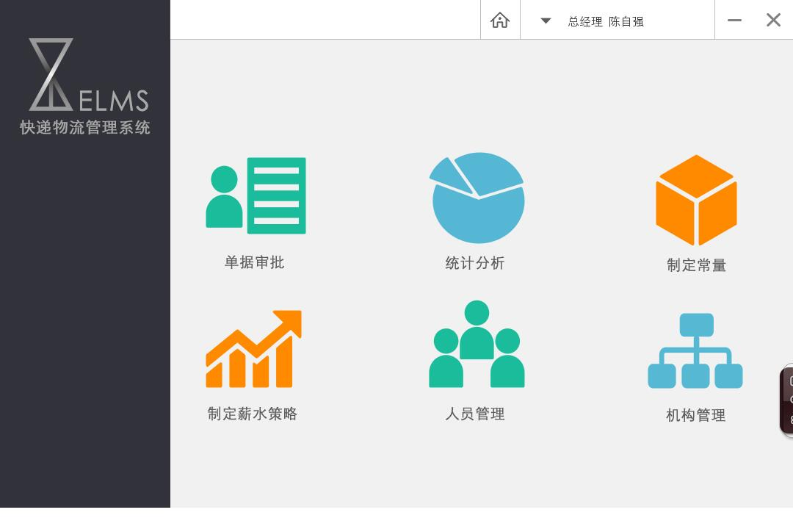

Slide 11
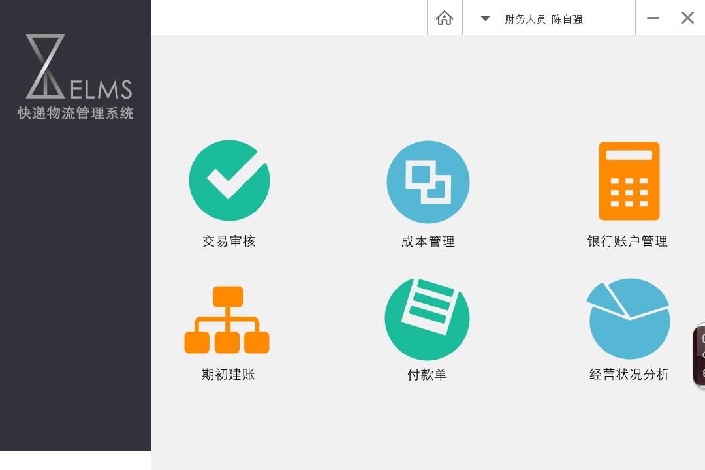

Slide 12
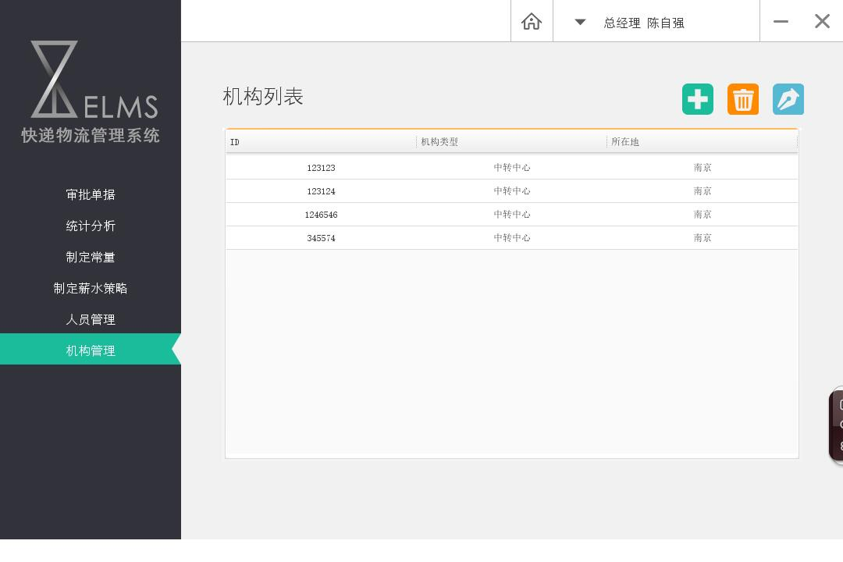
Part Two
项目展示

Slide 13
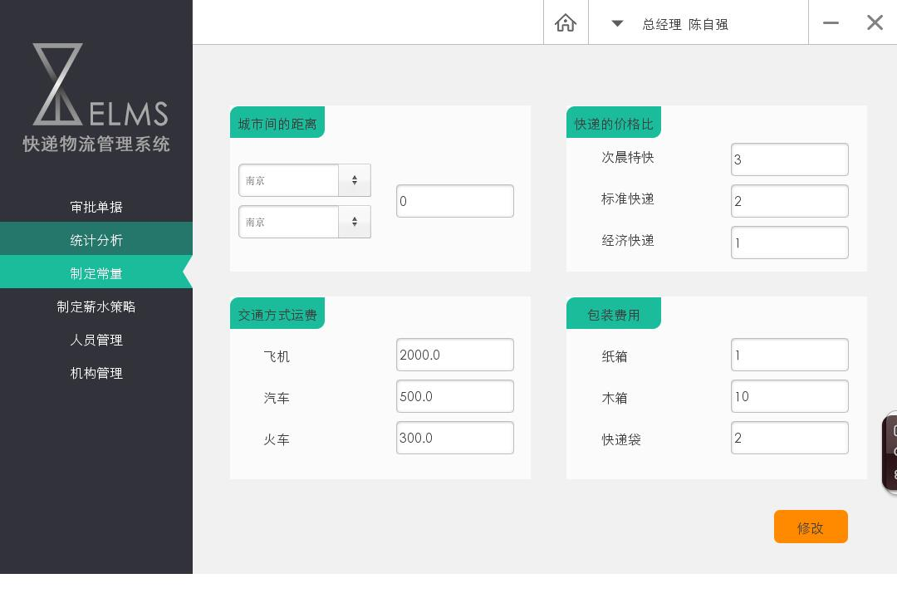
Part Two

Slide 14
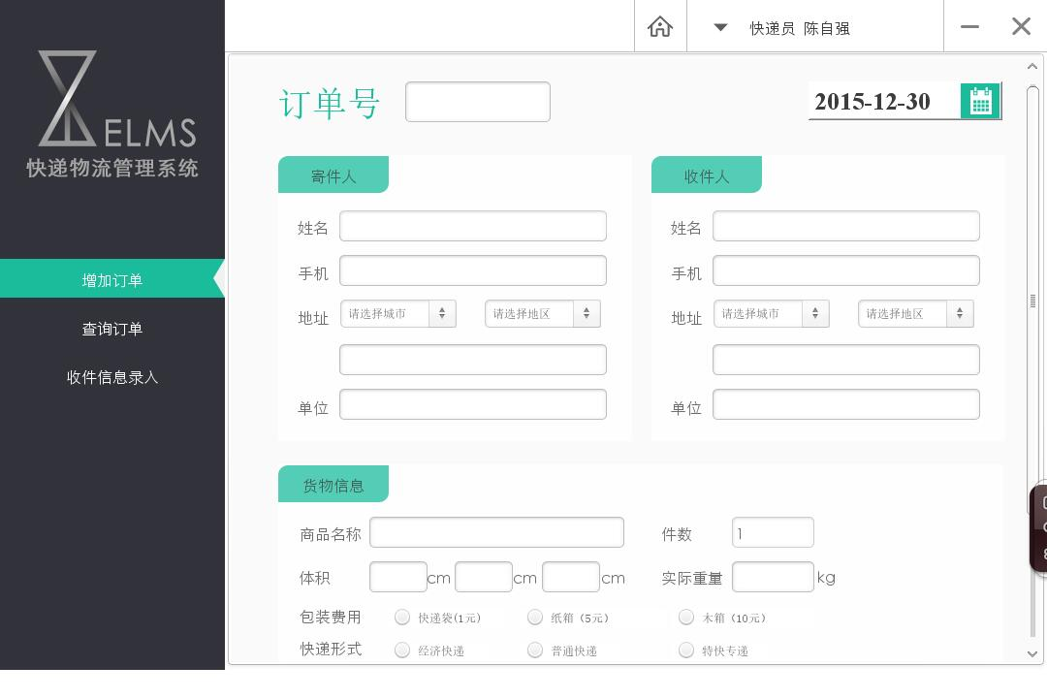
Part Two
项目展示

Slide 15
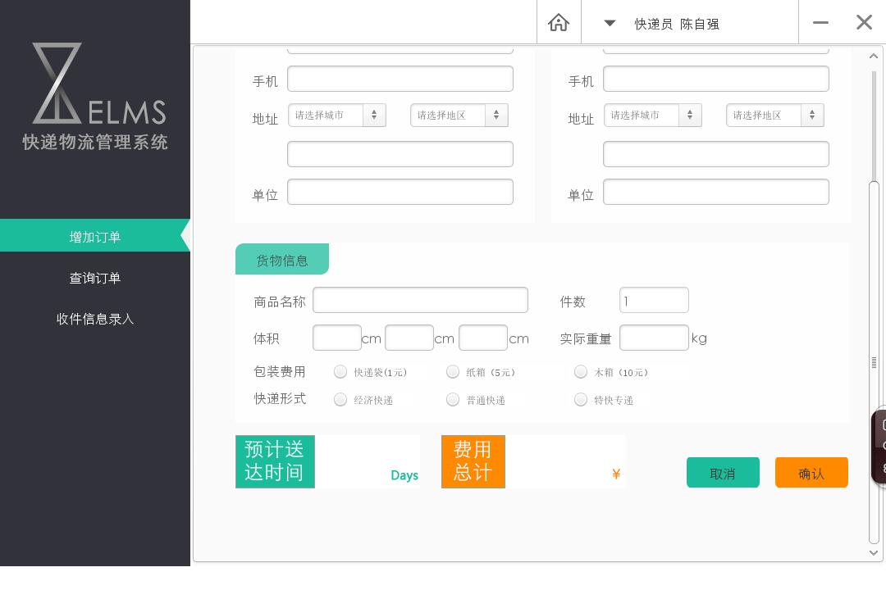
Part Two
项目展示

Slide 16
03
Part Three
小亮点

Slide 17
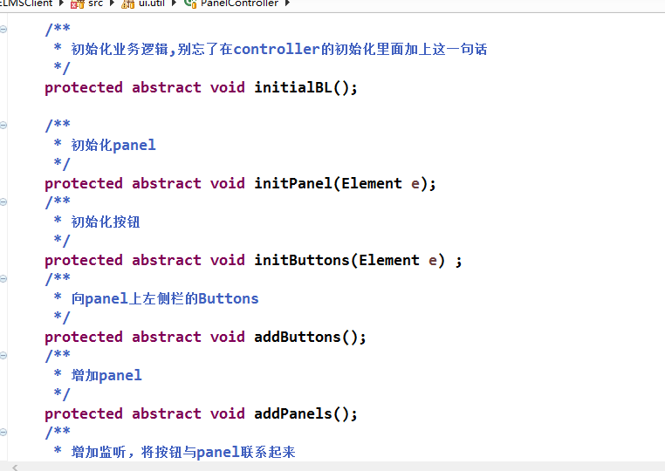
3-1 小亮点 之 大量抽象父类方法的使用
You can click here to enter your text.
You can click here to enter your text.

Slide 18
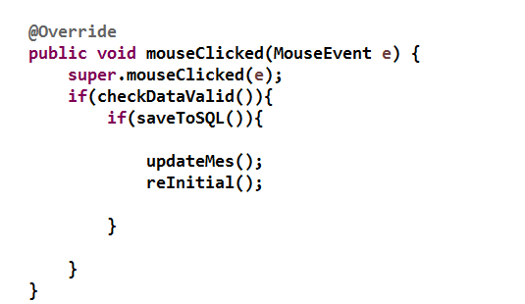
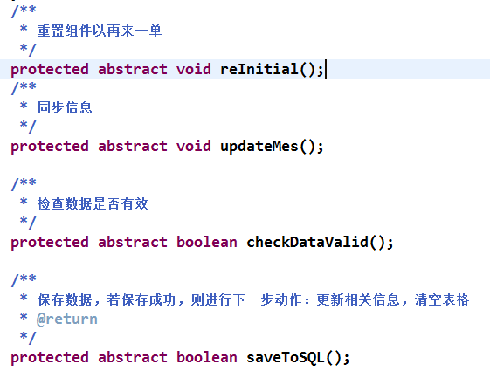
3-1 小亮点 之 大量抽象父类方法的使用
You can click here to enter your text.
You can click here to enter your text.

Slide 19
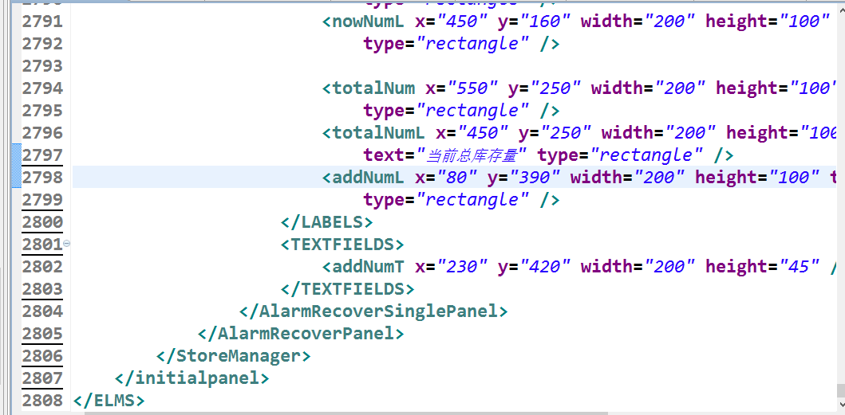
3-1 小亮点 之 xml文件
You can click here to enter your text.
You can click here to enter your text.

Slide 20
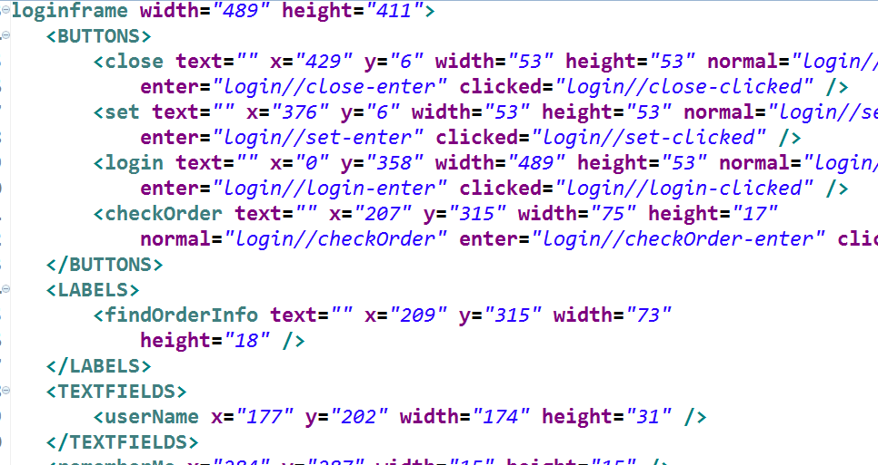
3-1 小亮点 之 xml文件

Slide 21
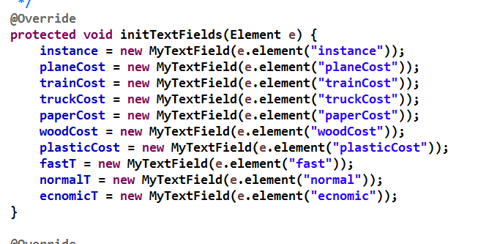
3-1 小亮点 之 xml文件

Slide 22
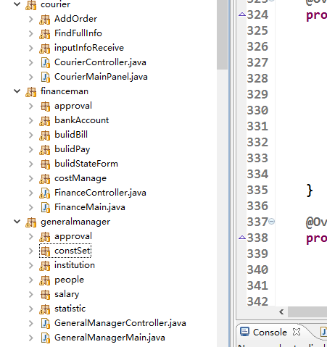
3-1 小亮点 之 统一的命名风格

Slide 23
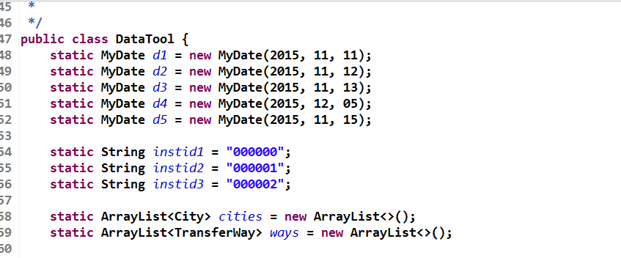
3-1 小亮点 之 统一模拟数据工厂

Slide 24
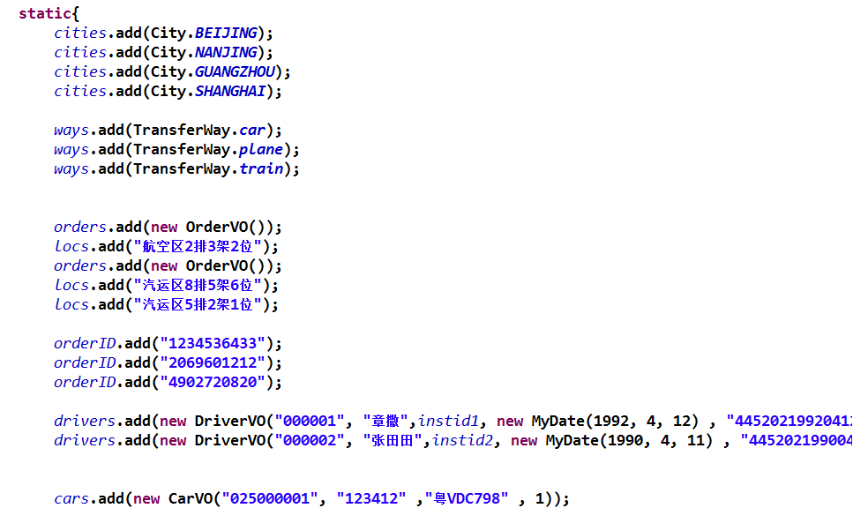
3-1 小亮点 之 统一模拟数据工厂

Slide 25
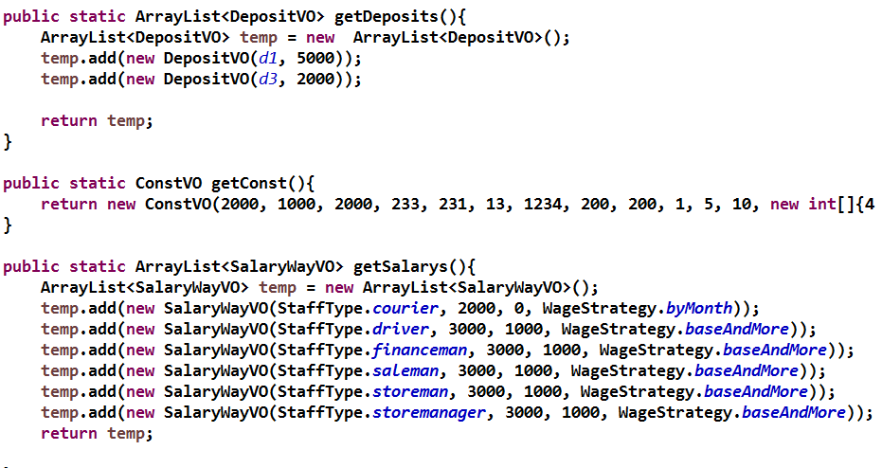
3-1 小亮点 之 统一模拟数据工厂

Slide 26
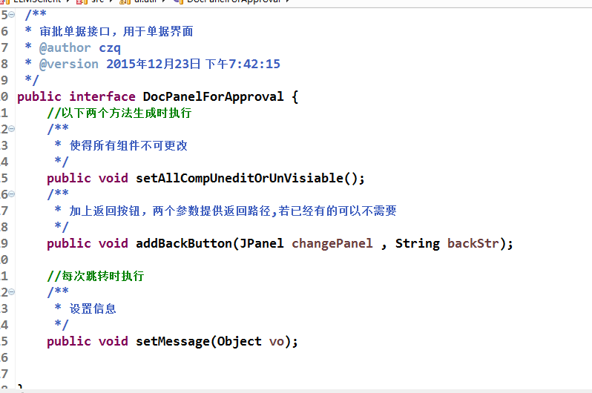
3-1 小亮点 之 使用接口来实现一些统一定义
审批单据界面：实现统一复用单据界面，单据只要实现这三个接口
好处：
统一接口，提高易读性
审批单据代码不会影响原代码
只需两句话，轻松实现跳转单据

Slide 27
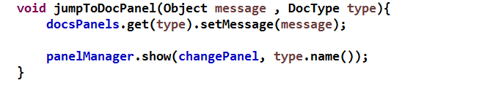
3-1 小亮点 之 使用接口来实现一些统一定义
审批单据界面：实现统一复用单据界面，单据只要实现这三个接口
好处：
统一接口，提高易读性
审批单据代码不会影响原代码
只需两句话，轻松实现跳转单据
Notes:
第一句话设置详细信息的信息，第二句话跳转界面

Slide 28
04
Part Three
困难与挑战

Slide 29
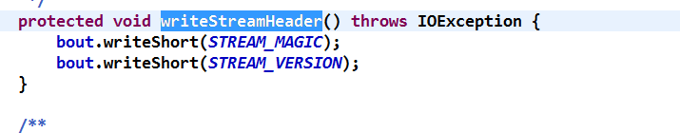
4-1 困难之 向同一个文件多次序列化遇到的头文字问题
一开始的解决方法是判断第二次写入时截取掉前面的魔法字四个字符
结果发现不支持中文，不然抛出UTFexception
后来采用了一种不好的解决方法，先全部读出来，再一次写进去

Slide 30
4-2 困难与挑战 之 空指针异常
大量的空指针异常，使得程序经常崩坏，最后也只能在代码中加入了大量的判断为空指针语句，使得代码变得很冗余

Slide 31
4-3 令人纠结的VOPO转换
使用静态反射来转化，但是这要求有空构造器，并且VOPO属性必须完全一致，从而导致了VOPO成了事实上一模一样的东西。

Slide 32
谢谢
AXIS小组
2015.12.30

